Slide 1

ΚΕΦΑΛΑΙΟ 1.3 (σελίδες 21-25)
Ταξινόμηση των σύγχρονων γεωργικών επιχειρήσεων σε τομείς παραγωγής

Slide 2
Ποιοι είναι οι τομείς παραγωγής που ανήκουν οι γεωργικές επιχειρήσεις;
ΠΡΩΤΟΓΕΝΗΣ ΤΟΜΕΑΣ
ΔΕΥΤΕΡΟΓΕΝΗΣ ΤΟΜΕΑΣ
ΤΡΙΤΟΓΕΝΗΣ ΤΟΜΕΑΣ

Slide 3
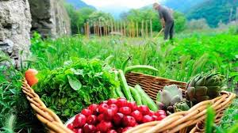
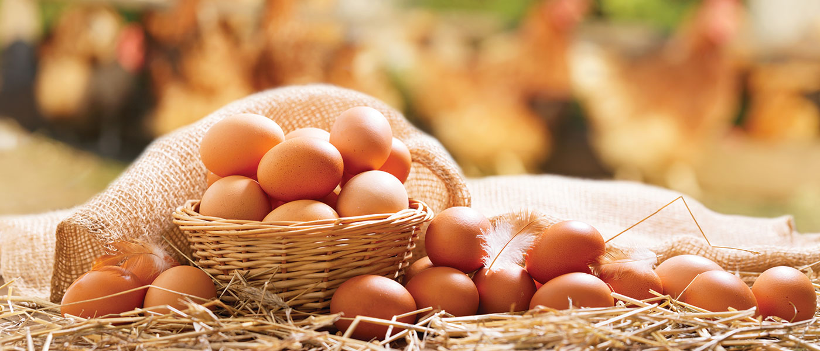
Πρωτογενής τομέας
Στον πρωτογενή τομέα ανήκουν οι γεωργικές επιχειρήσεις που παράγουν προϊόντα απευθείας από τη φύση χωρίς αυτά να τα επεξεργαστούν ή να τα αλλάξουν μορφή

Slide 4
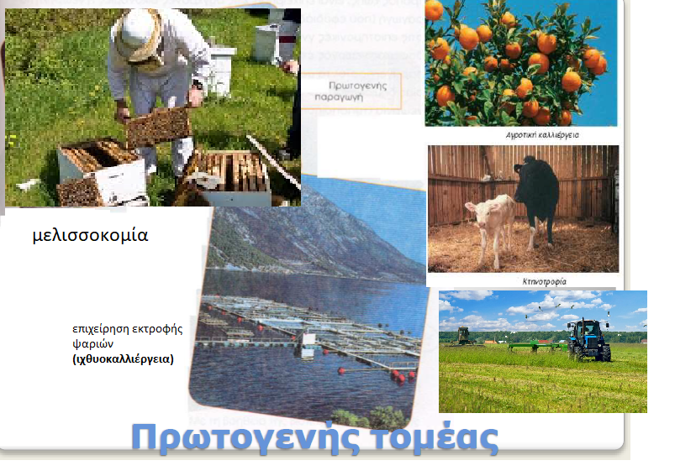
Ποιες επιχειρήσεις ανήκουν στο πρωτογενή τομέα;
Παραγωγή φυτών
(σιτηρά, κηπευτικά κ.τ.λ.)
Κτηνοτροφία (εκτροφή αγελάδων, προβάτων και άλλα ζώα)
Αλιεία (επιχειρήσεις που παράγουν ψάρια)
Μελισσοκομία

Slide 5
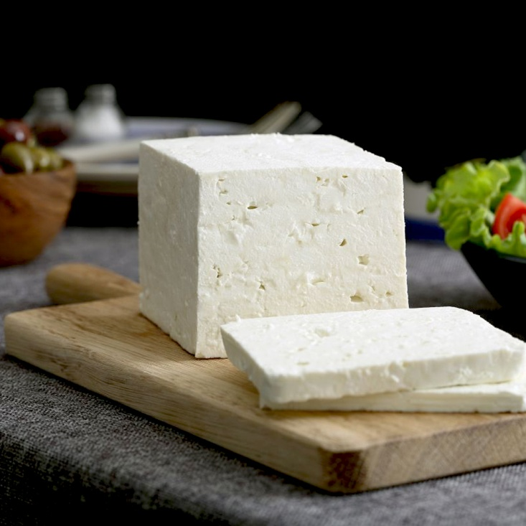
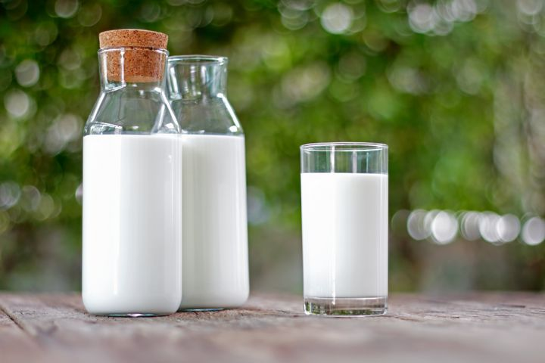
Δευτερογενής τομέας
Ανήκουν γεωργικές επιχειρήσεις που κάνουν επεξεργασία, μεταποίηση, τυποποίηση και συσκευασία των προϊόντων του πρωτογενή τομέα.
Μεταποίηση σημαίνει ότι γίνονται αλλαγές στη μορφή των προϊόντων (π.χ. γάλα από αγελάδες μεταποιείται σε τυρί ή γιαούρτι).

Slide 6
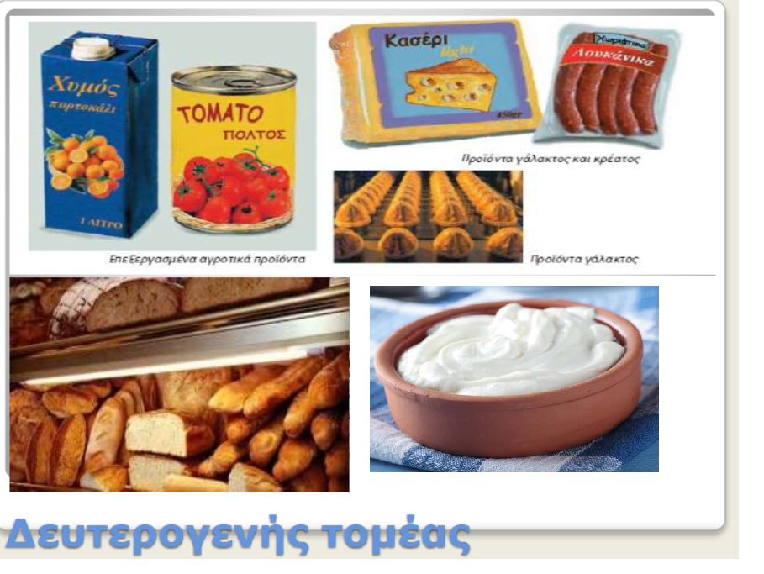
Ποιες γεωργικές επιχειρήσεις ανήκουν στο δευτερογενή τομέα;
Στο δευτερογενή τομέα ανήκουν:
βιομηχανίες ζυμαρικών
βιομηχανίες χυμών
βιομηχανίες γάλακτος
και άλλες

Slide 7


Ποιες γεωργικές επιχειρήσεις ανήκουν στο τριτογενή τομέα;
Ανήκoυν επιχειρήσεις που ασχολούνται με το εμπόριο.
Στο εμπόριο πουλιούνται και αγοράζονται προϊόντα με χρήματα.
Χονδρέμποροι λαχανικών, φρούτων
Χονδρέμποροι κρέατος

Slide 8
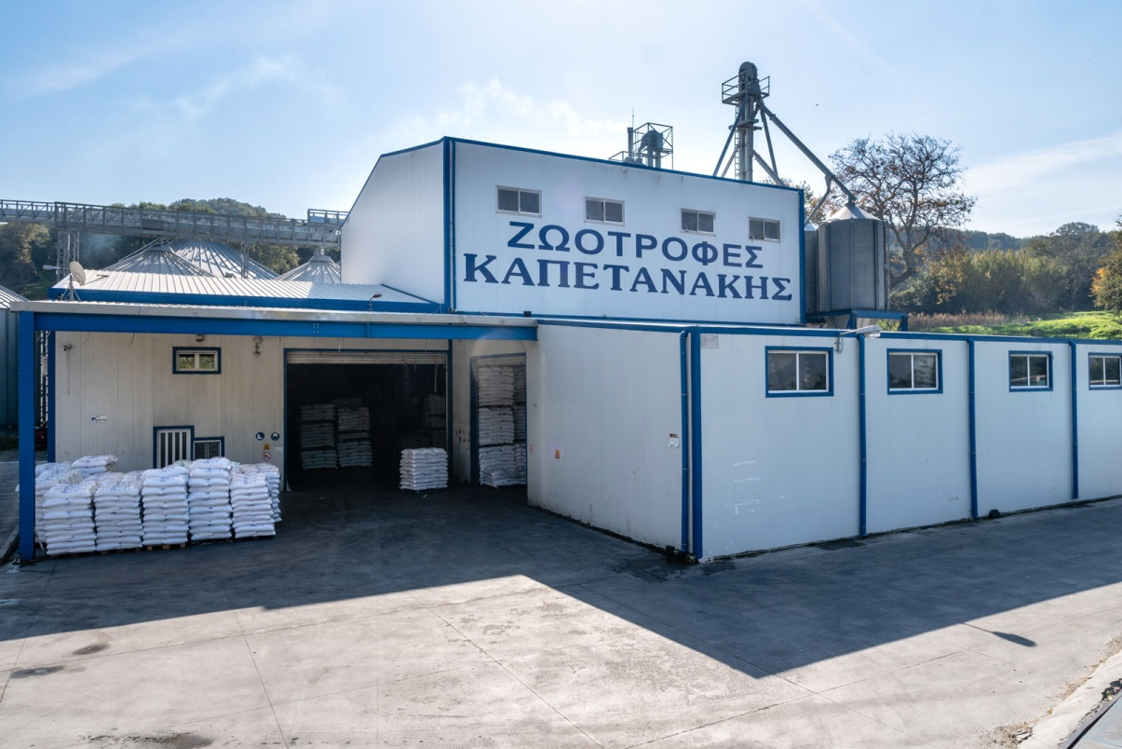
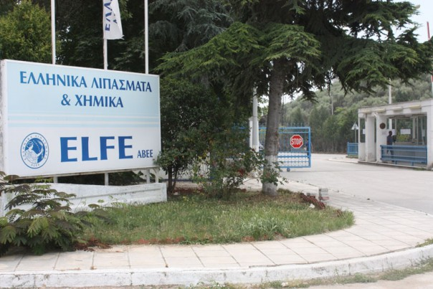
Με ποιες επιχειρήσεις συνδέονται οι γεωργικές επιχειρήσεις του πρωτογενή τομέα;
Όλες οι παραπάνω γεωργικές επιχειρήσεις του πρωτογενή, δευτερογενή και τριτογενή τομέα συνδέονται με άλλες επιχειρήσεις που δεν είναι γεωργικές όπως:
1. Επιχειρήσεις που παράγουν πρώτες ύλες για το πρωτογενή τομέα (βιομηχανίες φυτοφαρμάκων λιπασμάτων, ζωοτροφών)

Slide 9
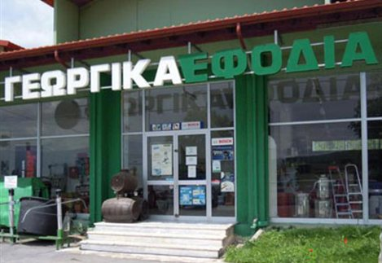
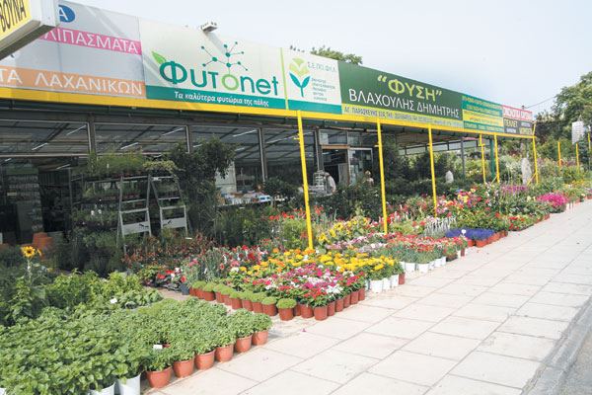
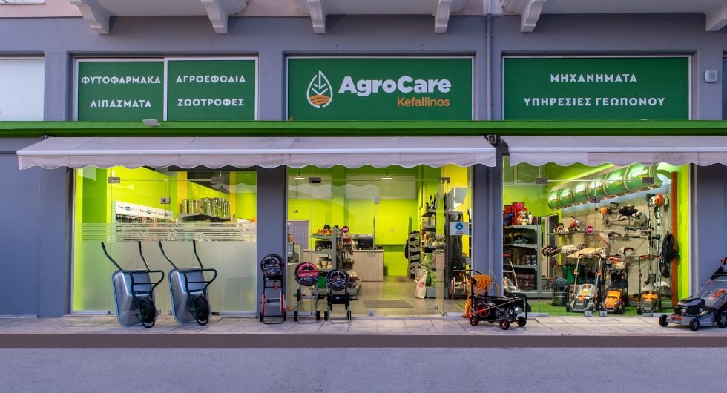
(….συνέχεια)
2. Επιχειρήσεις εμπορίας γεωργικών εφοδίων (καταστήματα λιπασμάτων, σπόρων, φυτοφαρμάκων).

Slide 10
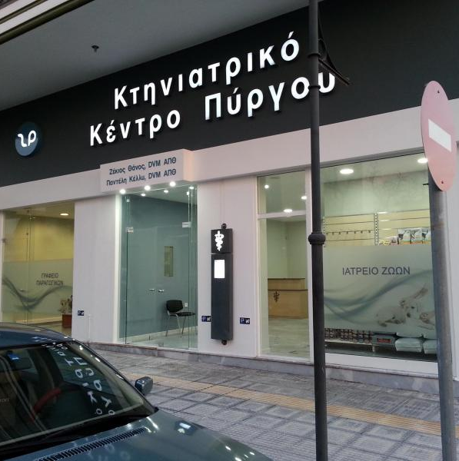
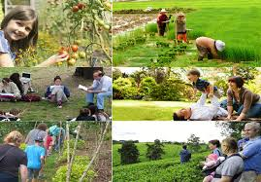
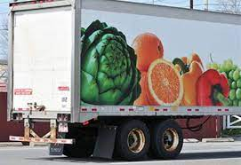
(….συνέχεια)
3. Επιχειρήσεις παροχής υπηρεσιών (κτηνιατρική περίθαλψη, μεταφορά προϊόντων, αγροτουρισμού, γεωργικών μελετών).

Slide 11
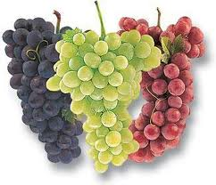
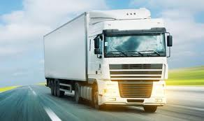

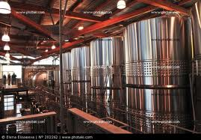

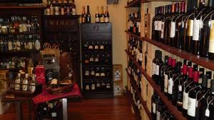
Πως συνδέονται οι δραστηριότητες των γεωργικών επιχειρήσεων μεταξύ τους;
ΠΑΡΑΓΩΓΗ ΣΤΑΦΥΛΙΩΝ ΜΕΤΑΦΟΡΑ
ΕΡΓΟΣΤΑΣΙΟ ΟΙΝΟΠΟΙΪΑΣ ΜΕΤΑΦΟΡΑ ΕΜΠΟΡΙΟ

Slide 12
Πως συνδέονται οι δραστηριότητες των γεωργικών επιχειρήσεων μεταξύ τους;
Από το παραπάνω παράδειγμα καταλαβαίνουμε ότι:
Ο πρωτογενής τομέα παράγει προϊόντα τα οποία μεταποιούνται από επιχειρήσεις του δευτερογενή τομέα και μέσω του εμπορίου από επιχειρήσεις του τριτογενή τομέα φθάνουν στον καταναλωτή.
Υπάρχει όμως περίπτωση να παρακάμπτεται ένας τομέας, όπως φαίνεται παρακάτω:

Slide 13


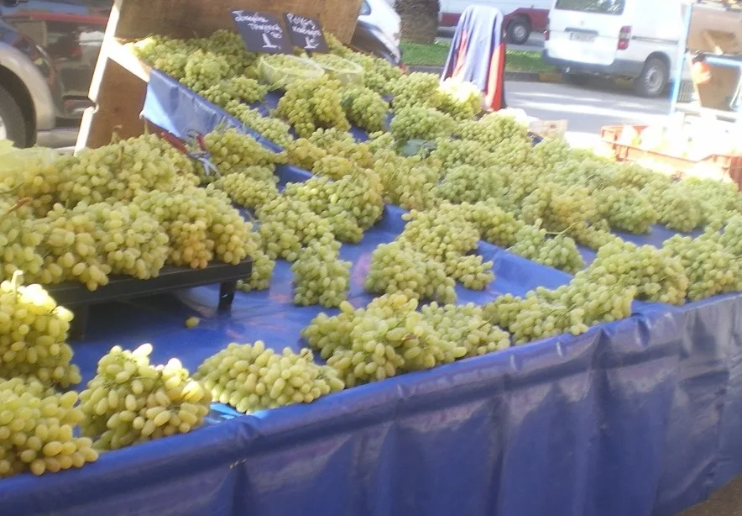


ΠΑΡΑΔΕΙΓΜΑ ΠΑΡΑΚΑΜΨΗΣ ΕΝΌΣ ΤΟΜΕΑ ΠΑΡΑΓΩΓΗΣ
ΠΑΡΑΓΩΓΗ ΣΤΑΦΥΛΙΩΝ
ΜΕΤΑΦΟΡΑ
ΛΑΙΚΗ ΑΓΟΡΑ
Ποιος τομέας παραγωγής παρακάμπτεται;

Slide 14
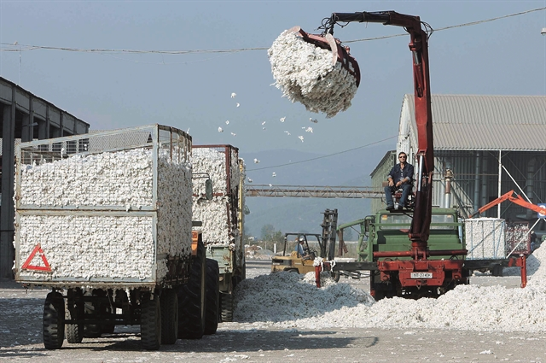
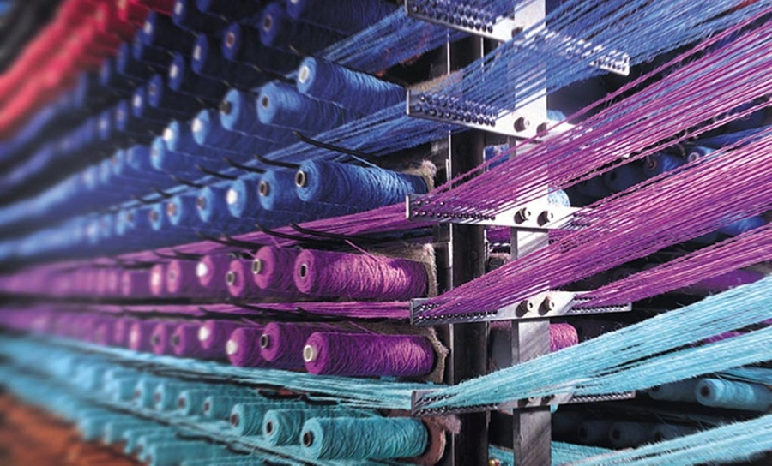

ΠΑΡΑΔΕΙΓΜΑ ΣΥΝΕΡΓΑΣΙΑΣ ΙΔΙΩΝ ΤΟΜΕΩΝ ΠΑΡΑΓΩΓΗΣ
ΔΕΥΤΕΡΟΓΕΝΗΣ ΤΟΜΕΑΣ
ΔΕΥΤΕΡΟΓΕΝΗΣ ΤΟΜΕΑΣ
Το εκκοκκιστήριο βαμβακιού είναι ένα εργοστάσιο του δευτερογενή τομέα το οποίο διαχωρίζει τις ίνες από το σπόρο. Στην συνέχεια ίνες πάνε στα εργοστάσια (κλωστήρια) για να γίνουν νήματα.

Slide 15
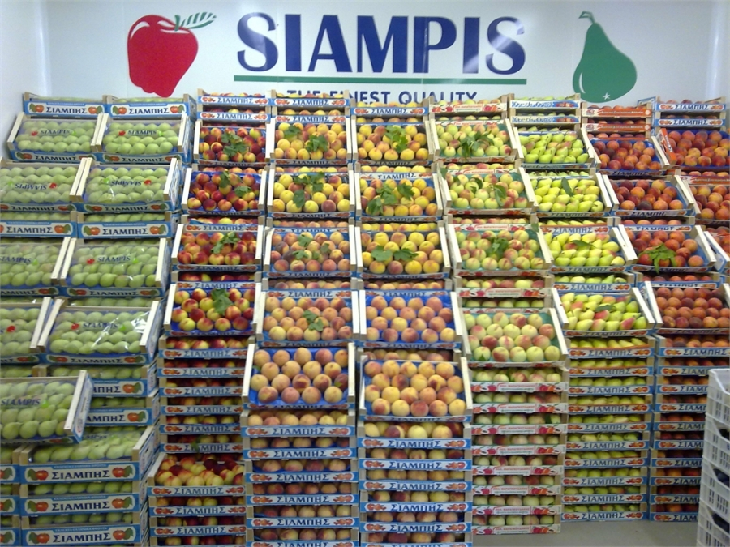
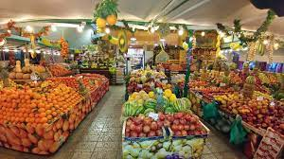
ΠΑΡΑΔΕΙΓΜΑ ΣΥΝΕΡΓΑΣΙΑΣ ΙΔΙΩΝ ΤΟΜΕΩΝ ΠΑΡΑΓΩΓΗΣ
ΤΡΙΤΟΓΕΝΗΣ ΤΟΜΕΑΣ
ΤΡΙΤΟΓΕΝΗΣ ΤΟΜΕΑΣ
Χονδρεμπορική επιχείρηση φρούτων δίνει τα φρούτα στο λιανεμπόριο (σούπερμάρκετ, λαικές)

Slide 16
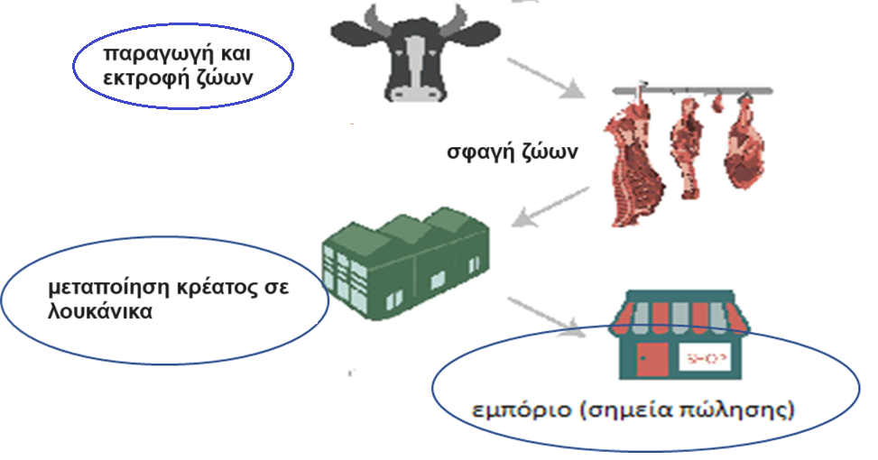
Τι είναι η επιχείρηση κάθετης ολοκλήρωσης;
Η ίδια επιχείρηση αναλαμβάνει και τα τρία ή δύο μόνο από τα στάδια παραγωγής, μεταποίησης και εμπορίας αγροτικών προϊόντων.
Παράδειγμα: παραγωγή εκτροφή αγελάδων, σφαγή μοσχαριών και συσκευασία κρέατος και εμπόριο του κρέατος σε κατάστημα.

